Slide 1
Universidade Federal de Pelotas
Qualificação da saúde bucal no pré-natal
na Unidade de Saúde Lucilene Mosca Melin
no Município de Louveira, SP
Especialização em Saúde da Família
Ana Lucia De Marchi Brunelli

Slide 2
Introdução
Uma atenção pré-natal e puerperal de qualidade e humanizada é fundamental para a saúde materna e neonatal e deve incluir ações de promoção e prevenção da saúde, além de diagnóstico e tratamento adequados dos problemas que possam vir a ocorrer nesse período (MINISTÉRIO DA SAÚDE, 2005).
A saúde bucal, parte integrante da saúde geral, deve estar dentro da proposta de atendimento integral à saúde da gestante.

Slide 3
Introdução
Caracterização do município: Louveira, SP
37.000 habitantes ( IBGE, 2010)
96,2% residente na área urbana
53,5% com idade entre 20 e 49 anos
4 UBS tradicionais
1 Centro de especialidades médico odontológico
1 Santa Casa
1 Pronto Atendimento
1 Ambulatório de Saúde Mental

Slide 4
Introdução
Caracterização da Unidade Básica de Saúde Dª Lucilene Mosca Melin
localizada na região urbana
população não cadastrada (10.000 habitantes usuários)
modelo de atenção tradicional, sem agentes comunitários
unidade atípica (atenção básica + especialidades + exames complementares
118 gestantes cadastradas no programa de pré-natal

Slide 5
Introdução
Antes da intervenção
Saúde bucal não fazia parte do protocolo de pré-natal da unidade
Em geral a procura acontecia em consulta de urgência, para eliminar a dor
Baixa procura das gestantes pela assistência odontológica

Slide 6
Objetivos
Objetivo Geral:
Melhorar a atenção à saúde bucal das gestantes da UBS Dra Lucilene M. Melin

Slide 7
Objetivos
Objetivos Específicos:
Ampliar a cobertura da atenção à saúde bucal
Mapear as gestantes da área de abrangência quanto ao grupo de risco
Melhorar a qualidade do atendimento odontológico
Melhorar a adesão ao atendimento odontológico
Melhorar o registro das informações
Promover a saúde bucal das gestantes

Slide 8
Metas
Ampliar a cobertura da primeira consulta odontológica em 50% das gestantes e puérperas cadastradas
Classificar 100% das gestantes e puérperas, que receberam exame clínico, quanto ao grupo de risco
Garantir tratamento odontológico concluído para 50% das gestantes que receberam exame clínico
Realizar busca ativa em 30% das gestantes faltosas às consultas

Slide 9
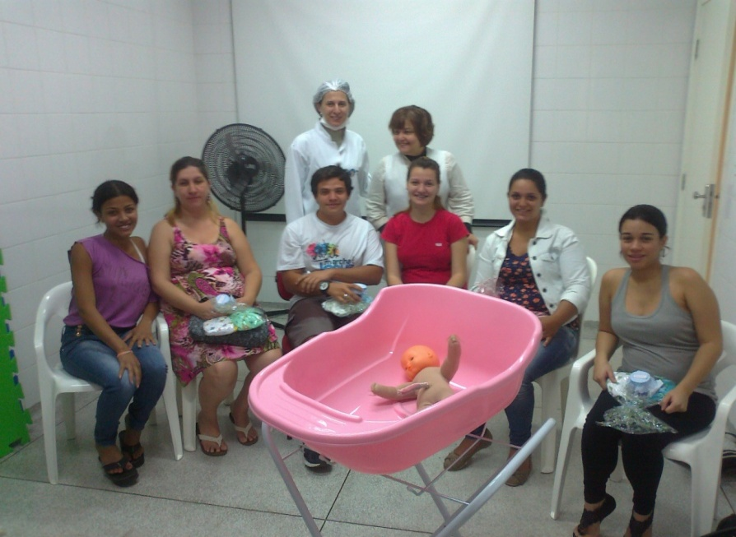
Metas
Manter registro atualizado em ficha específica de 100% das gestantes
Dar orientação individual a 100% das gestantes e puérperas, que receberam exame clínico, quanto a sua higiene bucal e prevenção de cárie
Ofertar ações de saúde
coletiva, através do grupo
de gestantes a 70% das
gestantes e puérperas
cadastradas

Slide 10
Metodologia
Ações realizadas:
Organização da agenda odontológica
Estabelecimento do fluxo de encaminhamento
Registro das informações na ficha espelho
Orientação da equipe sobre encaminhamento das
gestantes
Orientação da equipe para classificação das gestantes
quanto a prioridade de atendimento
Informação aos usuários
Busca ativa

Slide 11
Metodologia
Logística
Adotado como protocolo o Caderno de Saúde Bucal e Diretrizes para Atenção em Saúde Bucal
Registro feito no prontuário clínico, planilha de coleta de dados e na ficha espelho complementada para a saúde bucal
Orientação da equipe sobre:
Encaminhamento das gestantes
Conscientização sobre a importância da avaliação
odontológica
Estabelecimento do fluxograma de atendimento

Slide 12
Metodologia
Consulta de enfermagem
Ginecologia
Grupo de gestantes
Odontologia
Exame clínico
Escovação supervisionada e orientação individual
Sem necessidade de tratamento
Atendimento clínico programado

Slide 13
Resultados
Meta 1: Ampliar a cobertura da primeira consulta odontológica em 50% das gestantes e puérperas cadastradas
das gestantes cadastradas realizaram a primeira consulta
40%

Slide 14
Resultados
Meta 2: Classificar 100% das gestantes e puérperas, que receberam exame clínico, quanto ao grupo de risco
40,4%

Slide 15
Resultados
Meta 3: Garantir tratamento concluído para 50% das gestantes e puérperas que realizaram exame clínico
40%
das gestantes que realizaram exame clínico concluíram o tratamento

Slide 16
Resultados
Meta 3 (continuação): Tratamento completado segundo a classificação de risco
40,4%

Slide 17
Resultados
Meta 4: Realizar busca ativa em 30% das gestantes e puérperas faltosas
das gestantes faltosas receberam busca ativa
40,4%

Slide 18
Resultados
Meta 5: Manter registro em ficha específica em 100% das gestantes
O percentual de gestantes com registro atualizado em prontuário e ficha espelho foi de 40%

Slide 19
Resultados
Meta 6: Dar orientação individual para 100% das gestantes e puérperas cadastradas que receberam exame clínico, quanto a sua higiene bucal e prevenção de cárie
100% das gestantes examinadas receberam orientação individual

Slide 20
Resultados
Meta 7: Ofertar ações de saúde coletiva, através do grupo de gestantes, a 70% das gestantes cadastradas
40,4%
das gestantes cadastradas no programa de pré-natal participaram do grupo de gestantes

Slide 21
Resultados
Meta 7 (continuação): Participação nas atividades de saúde coletiva das gestantes que fizeram exame clínico
40,4%
das gestantes que fizeram exame clínico participaram do grupo de gestantes

Slide 22
Resultados
Meta 7 (continuação): Participação nas atividades de saúde coletiva das gestantes com exame clínico, segundo a classificação de risco
40,4%

Slide 23
Discussão
Importância da intervenção para:
Equipe:
melhor integração entre a equipe (enfermagem, recepção, ginecologistas e dentista
Serviço:
inclusão da saúde bucal no protocolo do pré-natal da UBS
encaminhamento das gestantes para a odontologia
reorganização da agenda odontológica
Comunidade:
gestantes perceberam a importância da intervenção e se mostraram satisfeitas

Slide 24
Discussão
A intervenção foi incorporada na rotina da UBS
Adaptações necessárias:
realização de busca ativa
maior integração e participação da equipe
melhorar a adesão das gestantes aos grupos de promoção à saúde bucal

Slide 25
Reflexão crítica
Aquisição de conhecimentos técnicos
Troca de experiências entre colegas; casos clínicos; materiais de estudo melhoria da prática profissional , ampliação e reciclagem dos conhecimentos
Reavaliação de conceitos
UBS tradicional, boa estrutura mas,sem território e população adstrita, sem agentes comunitários
Modelo de atenção com território e população adstrita, trabalho em equipe e formação de vínculo

Slide 26
Obrigada!

